Slide 1
Магија је у рукама наставника
Валентина Милетић
наставник фармацеутске групе предмета
Технолошка школа, Параћин

Slide 2
Назив пројекта: Путовање кроз свет лековитог биља
Име и презиме наставника: Валентина Милетић
Наставни предмет: Фармацеутско-технолошке операције и поступци, фармакогнозија
Разред: ученици првог и трећег разреда фармацеутског смера
Временски оквир: 5 месеци (јануар-мај)
Корелација: фармацеутско-технолошке операције и поступци, фармакогнозија,
фармацеутска технологија, медицинска етика,, српски језик и књижевност, информатика
Циљеви пројекта:
Обнова пређеног и упознавање са предстојећим градивом.
Стицање и усвајање новог знања о лековитим биљним
дрогама.
Подстицај ученика на креативно писмено изражавање.
Оспособљавање за самостално распознавање и разликовање лековитог биља.
Повећање интересовања ученика да своје знање из информатике примене на друге наставне предмете.
Коришћење интернета у креативне и едукативне сврхе, као и за дељење садржаја који су
ученици сами креирали

Slide 3
Исходи знања:
Ученици знаће:
да дефинишу биљну дрогу
да опишу и разликују поступаке екстракције
да препознају и опишу изглед лековитог биља
да повежу стања/болести са употребом адекватног лековитог биља
Исходи вештина:
Формирање правилног односа према раду (одговорност и истрајност).
Подстицај добре сарадње са другим ученицима кроз групни рад.
Правилно коришћење литературе.
Употреба нових веб алата у едукативне сврхе.
Повезивање стечених знања са свакодневним животом.
Продукт пројекта:
едукативни стрип ( Pixton )
мапа лековитог биља ( Tripline )
едукативна игрица ( Wordwall , Learningapps )

Slide 4
Начин презентовања пројекта:
онлине презентација унутар два одељења
у плану је да се пројекат представи и осталим ученицима наше школе
Потребни ресурси:
рачунари или мобилни телефони са сталним интернет приступом
сви коришћени веб алати су потпуно бесплатни
Добробит овог онлине пројекта:
свет лековитог биља на длану ученика
допринос креирању савременог система образовања
спој модерне технологије и природе
подстицај личног ангажовања у промоцији здравља и превенцији болести
Ученичка евалуација:
Упитник о пројектној настави
Самоевалуација:
Упитник за самопроцену наставника

Slide 5
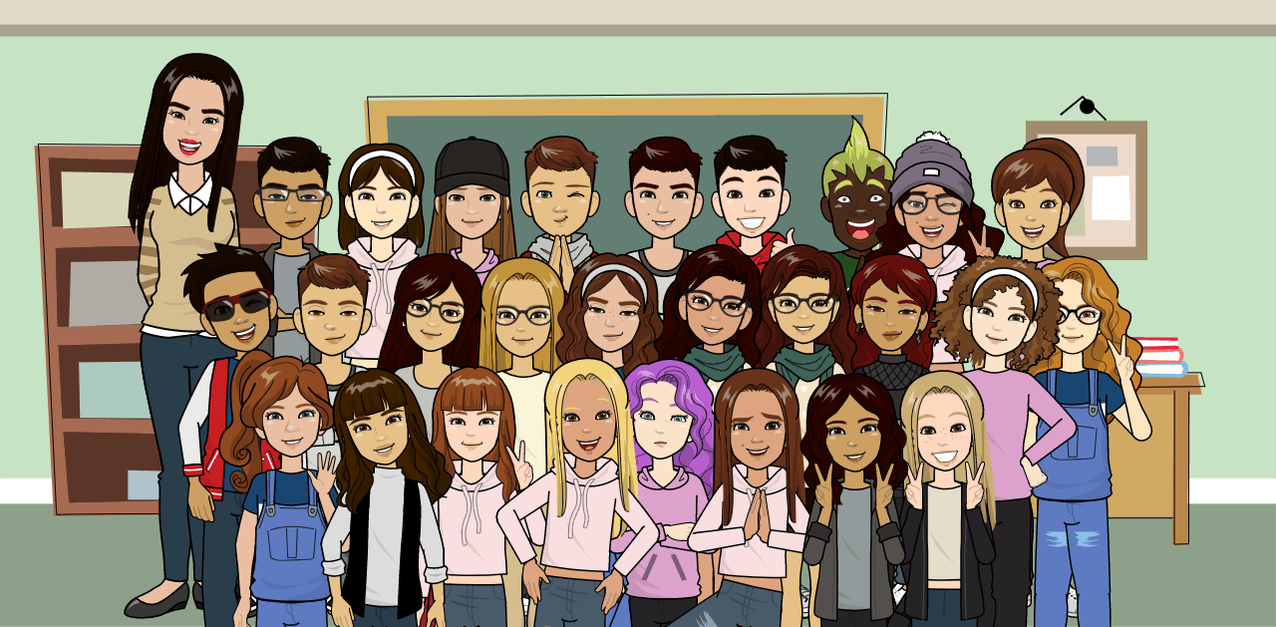
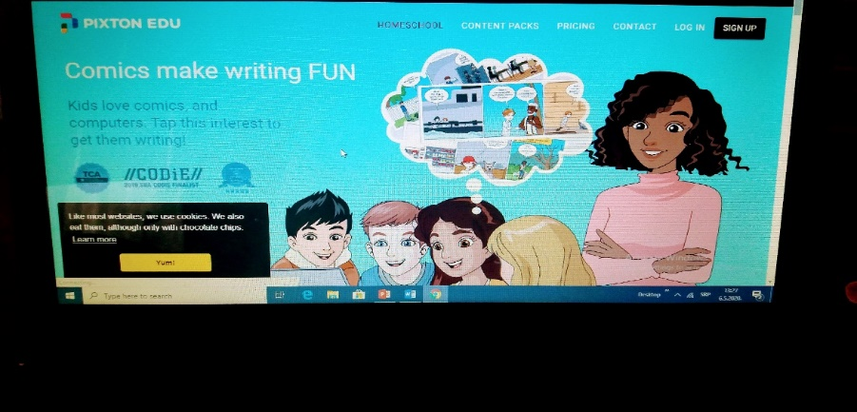
Уводни део:
Активности наставника
припрема и планира тему пројекта
заједно са ученицима поставља циљеве
дели ученике на групе и врши поделу задатака
подстиче стваралачки рад
упознаје ученике са новим веб алатом са израду стрипа
подржава сарадњу између ученика
прати рад и напредовање ученика
Активности ученика:
осмишљавају текст за израду едукативног стрипа
савладавају употребу новог веб алата „Pixton“
креирају едукативни стрип

Slide 6
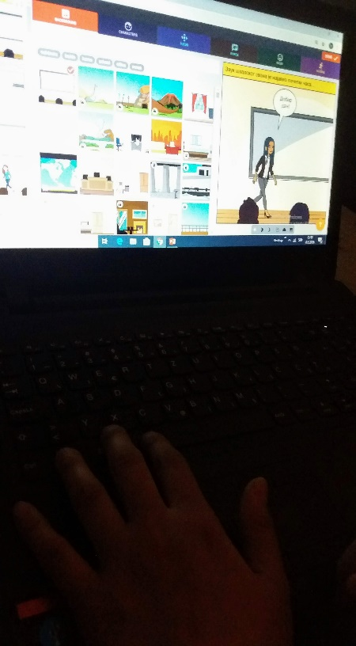
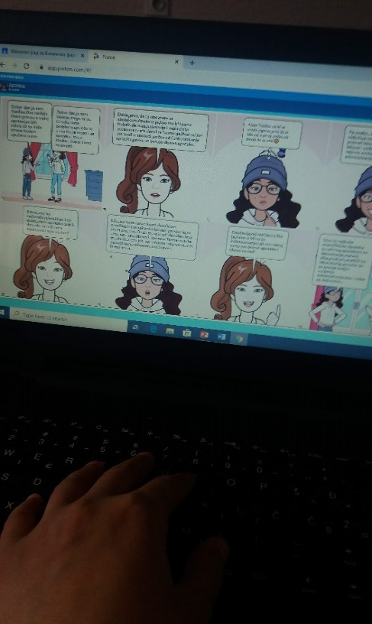
Уводни део:
Стрип 1
Стрип 2

Slide 7
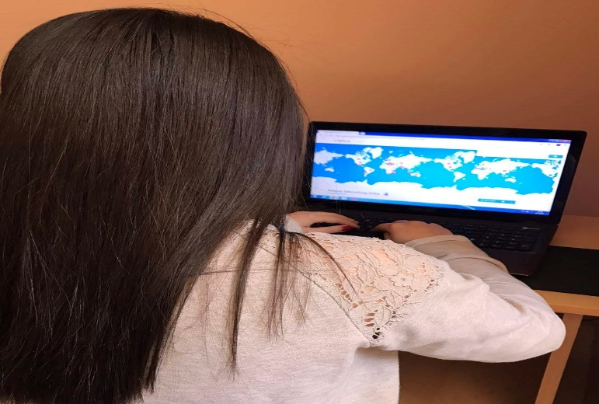
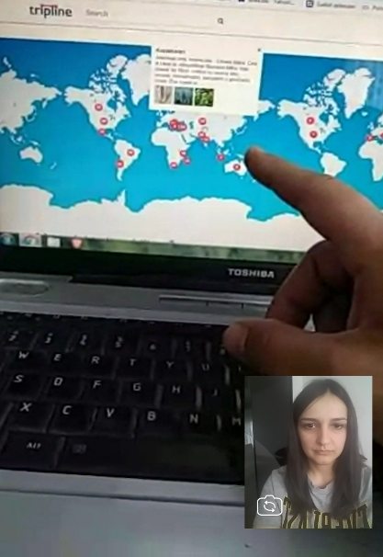
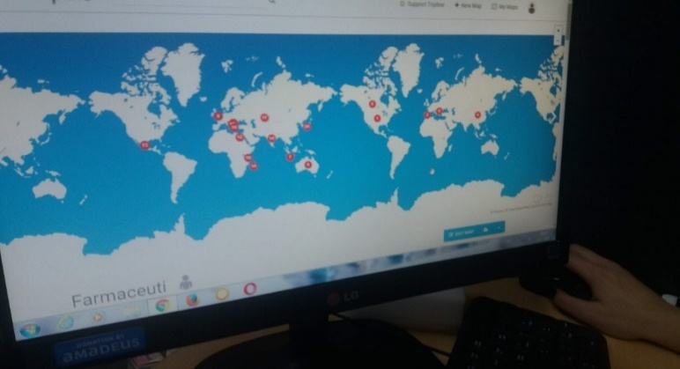
Главни део:
Активности наставника:
упознаје ученике са новим веб алатом за креирање мапа
даје смернице и упутства за рад
подржава сарадњу између ученика
помаже у превазилажењу проблема
прати рад и напредовање ученика
Активности ученика:
врше избор лековитог биља чије ће станиште означити на мапи
прикупљају и сређују потребне податке
савладавају употребу новог веб алата „Tripline“
израђују мапу лековитог биља

Slide 8
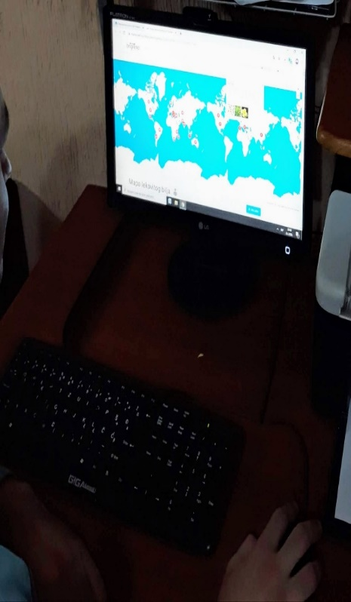
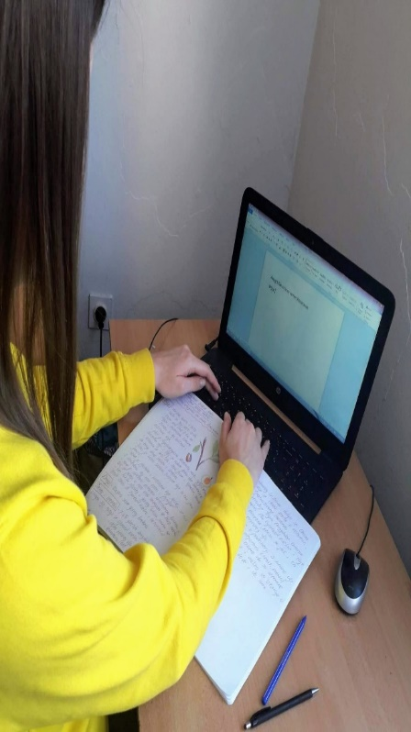
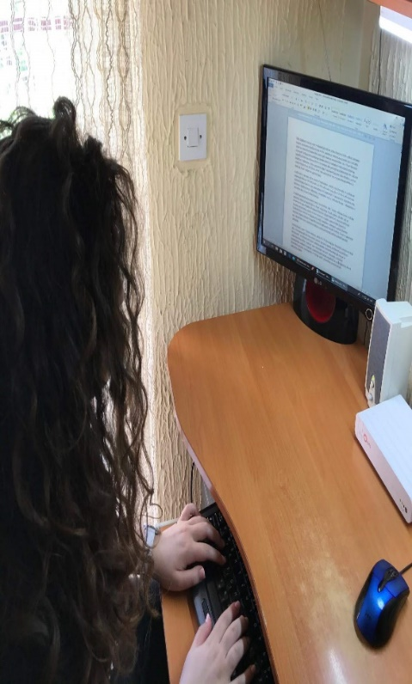
Главни део:
Мапа лековитог биља

Slide 9
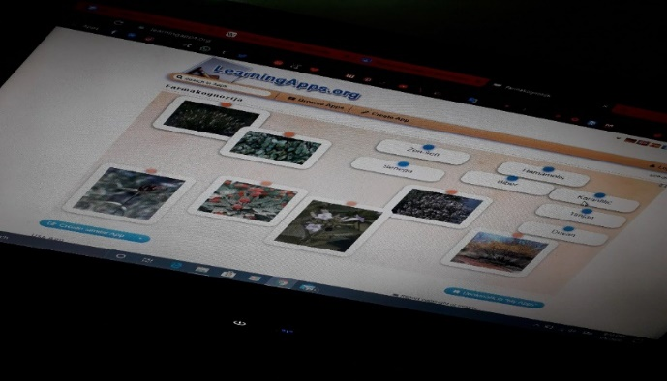
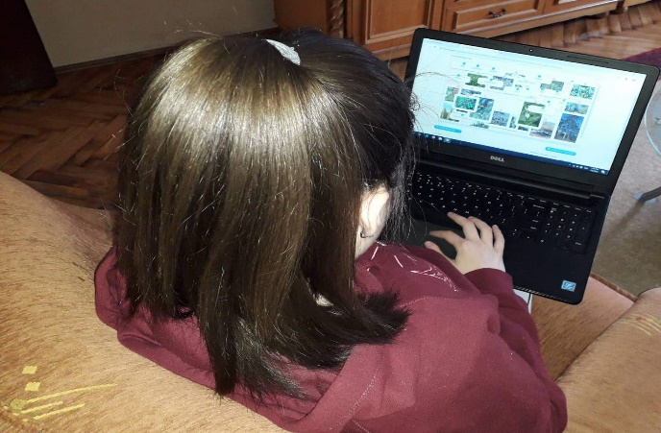
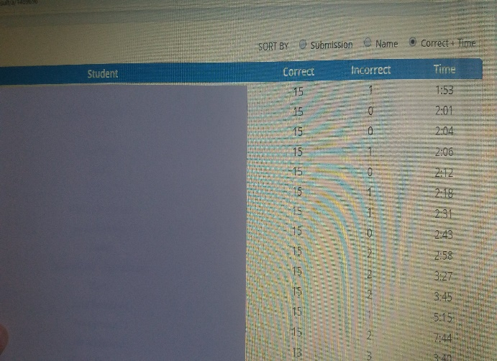
Завршни део:
Активности наставника:
упознаје ученике са новим веб алатом
за креирање игрица
пружа подршку при раду
сумира резултате и вреднује
Активности ученика:
договорање око модела и садржаја игрице
израда едукативних игрица
организовање такмичења између себе
развијање позитивног такмичарског духа
Начин вредновања:
ученици са најбољим резултатима
након завршене игрице добиће петице
у електронском дневнику, осталим
ученицима биће уписана активност у
форми смајлића

Slide 10
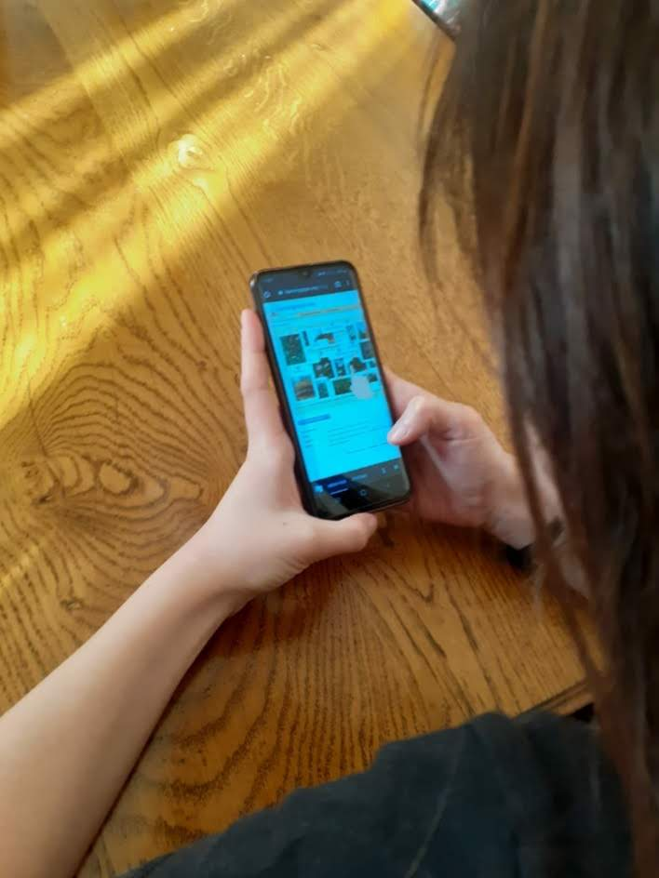
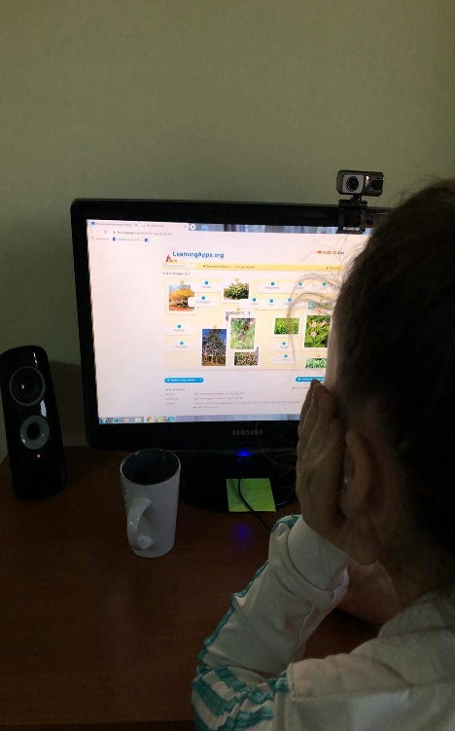
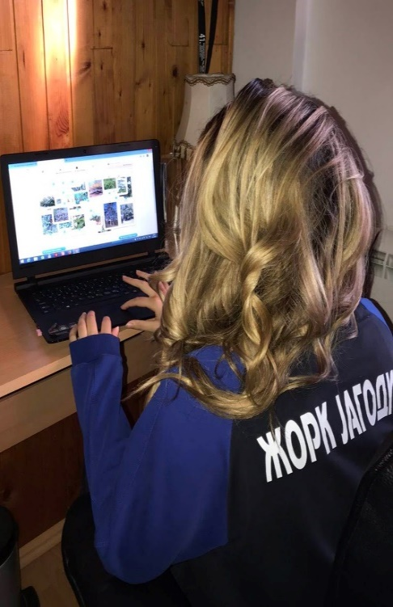
Завршни део:
Примери ученичких
радова:
Игрица 1
Игрица 2
Примери провере
наученог:
Путовање кроз свет лековитог биља (3.разред)
Путовање кроз свет лековитог биља (1.разред)

